Slide 1
WELCOME TO GCC CALWORKS ԲԱՐԻ ԳԱԼՈՒՍՏ GCC CalWORKs
This is where you belong.
Սա, որտեղ դուք պատկանում եք.

Slide 2
Orientation Agenda Կողմնորոշման Օրակարգ
1. DPSS/GAIN – Վելֆեր- Գեյն
2. GCC – Գլենդել Քոլեջ
3. Your Goal - Ձեր նպատակը

Slide 3
1. DPSS/GAIN - Վելֆեր- Գեյն

Slide 4
4 years on CalWORKs 4 տարի CalWORKs-ի մեջ
Weekly participation requirement 30-35 hours Շաբաթական մասնակցության պահանջներ 30-35 ժամ
You must make progress and attend classes. Դուք պետք է առաջադիմել և ներկայ լինել դասընթացներին .
You must turn in your forms to avoid sanction.
Դուք պետք է հետ վերադարձնեք Ձեր թղտերը խուսափելու տույժից
What to expect -
Ինչ կարելի է ակնկալել

Slide 5
Starting GAIN Paperwork
GAIN-ից ուղարկխած ֆօրմերը
Vocational Assessment
“GAIN has sent you here to learn to be a…”
“But first, you need to learn…”
Մասնագիտական Քննություն
« GAIN է ուղարկել Ձեզ այստեղ սովորելու և տիրապետելու ......
«Բայց առաջինը, դուք պետք է սովորեք, թե ...»
Welfare-to-Work Plan Welfare - to- աշխատանքային պլանը
GN 6006/5

Slide 6
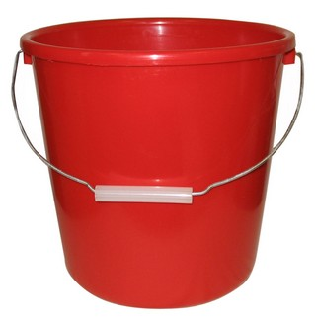
Components - Բաղադրիչներ
ESL-Անգլերեն Լեզու
Noncredit Certificate
Basic Reading and Math
AA or AS Degree
GED and HISET
Remedial
ComponentԲուժիչ Բաղադրիչ
VOCATIONAL
Component
Մասնագիտագան
Բաղադրիչ
All of your classes will be categorized as remedial or vocational. Ձեր բոլոր դասերը կարգավորված են, Բուժիչ կամ Մասնագիտական կարգով

Slide 7
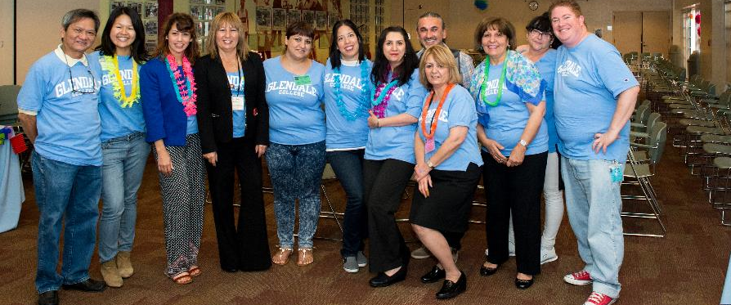
2. GCC CalWORKs
www.glendale.edu/calworks

Slide 8
“I work for Glendale Community College” «Ես աշխատում եմ Գլենդելի համայնքային քոլեջի համար»
Eligibility Վելֆերի գործավոր
CalWORKs
GCC - Գլենդելի Համայնքային Քոլեջ
DPSS ՎԵԼՖԵՐ
CalWORKs
Մենք այստեղ ենք Ձեզ օգնելու
GAIN Գեյնի գործավոր
Childcare Երեխայի խնամք
CCRC
Երեխայի խնամքի գրասենյակ
Pathways Երեխայի խնամքի գրասենյակ

Slide 9
GCC FORMS - Every Semester GCC ՖՈՐՄԵՐԸ - Ամեն կիսամյակ
VOCCAB
Application
Noncredit VOE
Ancillary (Credit)

Slide 10
Irina Smith
12345678
B-123456H
X
2015
September 15, 2015
14
6 p.m.- 9:30 p.m.
6 p.m.- 9:30 p.m.
6 p.m.- 9:30 p.m.
6 p.m.- 9:30 p.m.
Irina Smith
XXXXX
ESL 2
3486
8/31/15
12/16/15

Slide 11
GCC CalWORKs Services GCC CalWORKs Ծառայություններ
Books and Supplies
Childcare
Երեխայի Խնամք
Verify Hours Հաճախած ժամերի հաստատում
Verify Progress
Հաստատում Ձերառաջադիմությունը
Work Study Աշխադանքի ուսուցում
Advocate for your Education
Հետևել ձեր կրտությանը
Save your receipts Գրքեր և գրենական պիտույքներ Պահպանել ձեր ստացականները

Slide 12
Quiz and E-mail Ձեր գիտելիքը և E-mail
Notes:
CalWORKs will communicate with you through GCC E-mail.

Slide 13
What is a SIPP?
You applied to school before your first meeting with your GSW.
You may complete all your GAIN hours in school.
You do not receive unsupervised study time.
You must maintain satisfactory progress.
GN 6005

Slide 14
Unsupervised Study Time Առանց հսկողության ժամ
One hour of unsupervised study time per hour in non-lab class.
Մեկ ժամ« առանց հսկողության ժամ տրվում է Ձեզ պարապելու համար ամեն մեկ ժամ դասաժամի համար: Լաբորատորիայի դասերի համարա ռանց հսկողության ժամ չի տրվում:

Slide 15
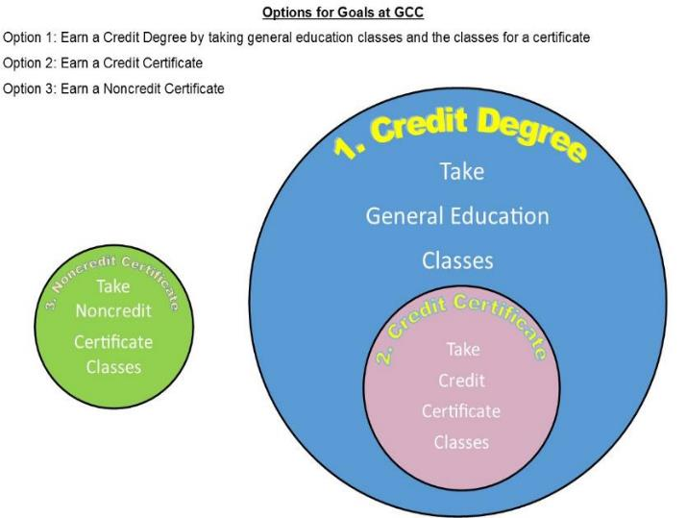
Options for Vocational Goals at GCC
Ընտրեք Մասնագիտական Ճյուղ GCC-յում
Վաստակեկ վկայականներ
CREDIT և ՈՉ CREDIT հաճախելով Գլենդելի Համայնքային քոլեջում

Slide 16
Student Education Plan (S.E.P.)
Ուսանողական Կրթություն Պլան (S.E.P.)
When you are a vocational student, you must have an SEP for the program
on your GN 6006.
Երբ դուք մասնագիտություն ունեցող ուսանող եք, դուք պետք է (S.E.P.) պլանը ունենակ Ձեր GN 6006.
You must follow your SEP. Talk with your Academic Counselor or GCC CalWORKs Case Manager if you need to deviate from your SEP.
Դուք պետք է հետեւեք ձեր (S.E.P.) պլանին. Խոսեք ձեր ակադեմիական Խորհրդատուհի կամ GCC CalWORKs-ի գործակիցների հետ, եթե դուք ուզում եք շեղվել Ձեր (S.E.P.) պլանից.
An SEP is a list of the classes you plan to take to complete your degree or certificate.
SEP-ը մի ցանկ դասեր է դուք նախատեսում եք լրացնել ձեր աստիճանը, կամ վկայական.

Slide 17
Books and Supplies (Ancillaries)
Գրքեր և գրենական պիտույքներ
GAIN may not limit you to $35 per semester.
GAIN չի կարող սահմանափակել ձեզ $ 35 մեկ կիսամյակի.
Receipts must be submitted for all reimbursements.
Բոլոր ստացականները պետք է ներկայացվի փոխհատուցման համար.
The money you spend on books and supplies must be reasonable.
Փողը ծախսեք հիմնավորված գրքեր և գրենական պիտույքների համար
Credit students use the form on the GCC CalWORKs website. Noncredit students use the VOE.
CREDIT ուսանողները օգտագործում են ձեևը GCC CalWORKs կայքում. Noncredit ուսանողները օգտագործում են Voe ֆորմը.

Slide 18
It is important to attend class and always sign in (if you are in noncredit).
Most students need a long semester and a short semester for each ESL level.
You may not take only ESL Lab.
Talk with me before you start to take vocational classes in English.
Եթե դուք noncredit եք շատ կարեևոր է ստորագրեք դասարան մտնելուց.
Շատ ուսանողներ պետք ունեն հաճախել երկար կիսամյակը, և կարճ կիսամյակը յուրաքանչյուր անգլերեն դասարան տեղափոխվելու համար
Դուք չեք կարող վերցնել միայն ESL Lab.
Խոսեք ինձ հետ, նախքան սկսեք մասնագիտական անգլերեն դասեր վերցնելը

Slide 19
Other GCC Verdugo Campus Services
Credit
EOPS
Career Center
CARE
Transfer Center
Library
Disabled Students
Financial Aid
Tutoring
Health Center
Mental Health

Slide 20
Other GCC Garfield Campus Services
Noncredit
ESL Testing
GED and Hi-Set
Parent Support Center
Academic Counseling
Community Room
Mental Health Counseling
Library
Bookstore

Slide 21
3.Your Goal - Ձեր նպատակը
If you are here for ESL, we want you to learn enough English to get a job you love.
Եթե դուք այստեղ եք անգլերեն լեզու սովորելու համար դուք պետք է բավարար անգլերեն տիրապետել Ձեր սիրած աշխատանքը գտնելու համար.
If you are here for a degree or certificate, we want to see you up on stage in a cap and gown and in a career you love.
Եթե դուք այստեղ եք որև է վկայական ստանալու համար, մենք ցանկանում ենք տեսնել ձեզ մինչև բեմ բարձրանալը գլխարկով և հագուստով և տիրապետաց մասնագիտությամբ որը դուք սիրում եք

Slide 22
Garfield Campus
Kathy Kostjal
kkostjal@glendale.edu
(818) 240-1000, ext. 5073
Ophelia Carrasco
carrasco@glendale.edu
(818) 240-1000, ext. 5684
Aarin Edwards
aedwards@glendale.edu
(818) 240-1000, ext. 5846
Front Office
(818) 240-1000, ext. 5681
www.glendale.edu/calworks
A-L
M-Z

Slide 23
Verdugo Campus
Karen Tu
ktu@glendale.edu
(818) 240-1000, ext. 5866
Debbie Stepp
dstepp@glendale.edu
(818) 240-1000, ext. 5848
(818) 240-1000, ext. 5250
prosas@glendale.edu
Pamela Rosas
(818) 240-1000, ext. 5846
aedwards@glendale.edu
Aarin Edwards
Front Office
(818) 240-1000, ext. 5508
www.glendale.edu/calworks
A-Har
Has-N
O-Z

